Slide 1
بنام خدا
تحلیل و بررسی كليسای نور اثر تادائو آندو
برگردانی و ترجمه متن از زبان اصلی (پرتغالی)
با استفاده از مترجم گوگل از اسلاید 10 الی 59 :
آذر 1391

Slide 2
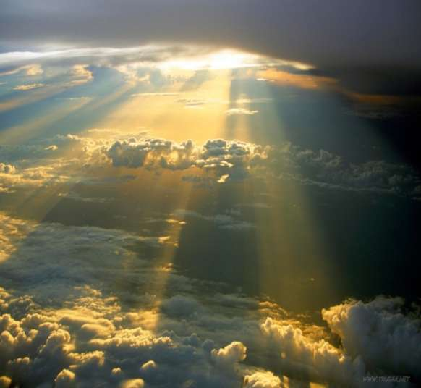
نور و فضا در معماری ژاپن
نور در هر لحظه شکلی نو به هستی می بخشد و نسبت های بينابينی تازه ای به اشياء می دهد و معماری نيز نور را در وجود کاملاً موجز آن می فشرد، آفرينش فضا در معماری همان فشردن و پيراستن قدرت نور است.
شايد دريافت هايی از اين دست، مثل نسبت ميان معماری و نور، آنقدرها هم بر مبنای ايده ها ساخته نمی شوند ، بلکه از سطح تجربه فضائی که در وجود مادی انسان نقش بسته است گرفتار شده اند.
معماری سنتی ژاپن با استفاده از اصول خاصی مانند سادگی فرم، آزادی از فضا ..... بلکه با اتصال مفاهیم به باورهای خود، مشخص می شود.

Slide 3
در تجربه هايی از معماری ژاپنی مثل چايخانه، فضا به سادگی به وسيله کاغذ ديواری ای که بر روی يک قاب چوبی فلزی کشيده شده است، تيغه بندی می شود. نور، با گذر از چنين تيغه ای، کاملاً در درون پراکنده ميگردد، تا با تاريکی در آميزد و فضايی ايجاد کند که با نوری تک رنگ شکل گرفته است.
معماری ژاپنی عرفاً از طريق فن آوری پر توان خود در تلاش برای شکستن نور به بخشهای مستقل خود بوده است. تغييرات ظريفی که نور بر پايه انرژی ارتعاشی خود به دست می آورد تقريباً به گونه ای نا محسوس به فضا هستی می بخشد.
در معماری غربی زمانی ديوارهای سنگی حجيم برای جدا کردن درون از برون به کاربرده شد. پنجره ها، که در داخل ديوارهای ضخيم به گونه ای قرارگرفته بودند که گويا جهان بيرون را نمی پذيرند، کوچک بودند و با دشواری ساخته شده بودند.

Slide 4
چنين پنجره هايی، بيش از آنکه به نور اجازه ورود بدهند، با تلالوی شديد می درخشيدند ، به طرزی که گويی تجسد نور می بودند. شايد آنها آرزوی بنيادين بشر را که همانا سکنی گزيدن در تاريکی با نور است، بيان می کردند تابش يک دسته پرتو نور، با نفوذ در سکوت ژرف آن تاريکی، شکوه و عظمت را به همراه می آورد. پنجره ها نه به منظور نمايشهای بصری بلکه صرفاً برای نفوذ بی واسطه نور ساخته می شدند؛ و نوری که به درون رخنه می کرد، فضايی محکم و استوار می ساخت. روزنه هايی که با دشواری ساخته شده بودند حرکت نور را با ظرافت در درون خود می گرفتند. فضا، چونان يک پيکره با خطی از نور که در تاريکی رخنه کرده بود تراشيده می شد و ظاهر آن پيوسته دگرگون می گشت.
در دوران مدرن، معماری پنجره ها را از محدوديت های سازه ای رهانيده و به آنها امکان داده است که آزادانه در هر اندازه ای ساخته شوند. اما به جای رسيدن به آزادی نور در معماری، نيروی حياطی نور به گونه ای نا کارآمد پراکنده گشته و از بين رفته است.
معماری مدرن جهانی با شفافيت فوق العاده بنا نهاده است؛ جهانی با نور يکسان، روشنی يافته به واسطه محروم شدن از بسياری چيزهای ديگر و تهی از تاريکی . اين جهان نور ، که انتشاری هاله گون دارد، قصد مرگ فضا تا حد تاريکی مطلق کرده است.

Slide 5
معمار نور و سكوت
تادائو آندو در سال 1941 در اوساكای ژاپن به دنيا آمد، آندو از سن 10-17 سالگی در يك كارگاه نجاری كار مي كرد. وي اغلب به ساخت مدل هاي چوبي از كشتي وهواپيما مي پرداخت ،اوصنعت و ساختار سنتي چوبي ژاپني را از يك نجار كه مغازه ي او در خيابان مقابل خانه شان بود، فرا گرفت. تقريباً همه پروژه هاي وي، از بتن عريان به عنوان ماده اوليه ساخته شده اند. او براي به دست آوردن بتن نرم تميز و كامل براي ساختمان هايش، دقت زيادي در ساخت و قالب گيري فرم هاي بتني می کرد.
برای مثال در کليسای نور، فضا با چنين نوری که من در جستجويش بودم ساخته شده است. در اينجا من جعبه ای با ديوارهای محصور ضخيم بتنی ساختم، که در واقع ساختمان از تاريکی بود. سپس بر يک ديوار شکافی ايجاد کردم که به نور شرايطی بسيار محدود اجازه نفوذ می دهد. در همان حال يک دسته پرتو نور تاريکی رابه سختی می شکند ديوار، کف و سقف، هر يک مانع نور می شوند.

Slide 6
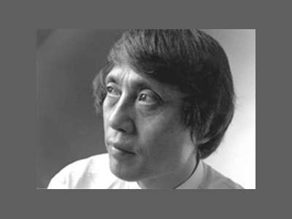
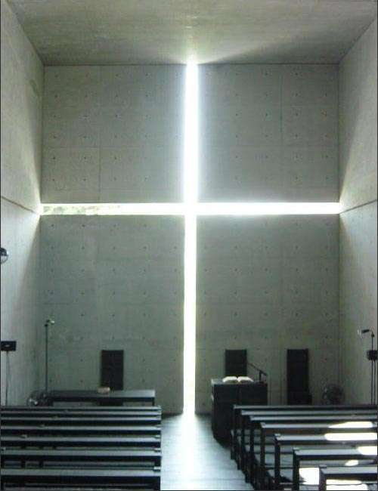
تادائو آندو :
نور سرچشمه وجود همه هستی است با روشن کردن سطح اجسام نور به آنها پیرامون و یک محیط مرئی را اهدا می کند و جمع شدن سایه در پشت آنها به اجسام عمق می دهد اجسام تنها در مرزهای روشنایی و تاریکی است که معنی پیدا می کند و شکل خود را به دست آورده و نشان می دهند ، روابط داخلیشان کشف می شود.
تادائو آندو درباره نور درمعماری می گوید:
من بسیار عمیق به نقش نورطبیعی نظر می افکنم نوری که می تواند درهر نقطه از محیط ساخته شده ما ، بوسیله مجاورت بی واسطه و شایان توجهی از مکان و زمان با ما صحبت کند ، من نور را به فضای داخلی معماری هدایت می کنم به طوری که آن نور فضا را بوسیله عمق مشخص و تعریف کند و فضاهایی بسیار مهیج و تحریک کننده بوجود بیاورد.

Slide 7
برخی از نظرات و دیدگاههای تادائو آندو: * نگاه انتقادی به معماری مدرن * احساس نگرانی برای آینده به خاطر وجود کامپیوترها ، ترس از اینکه خلاقیت را از معمار بگیرند و معماری به یک فرمول برای تمام نقاط زمین انجامد. * اهمیت فوق العاده به طبیعت * در معماری بخشی وجود دارد که نتیجه یک استدلال منطقی است و بخش دیگری است که از مجرای احساس خلق می شود . همواره یک نقطه هست که این دو با هم طلاقی می کنند. من فکر نمی کنم معماری بدون این تلاقی بتواند خلق شود. * معماری خلق فضایی برای زیستن و به تفکر واداشتن است.

Slide 8
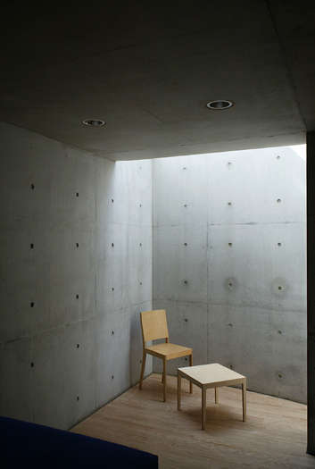
فرم از تاثیر فضایی می کاهد و در نتیجه جذابیت معماری را محدود می کند.
* اهمیت به نور در فضای معماری * نور به زیبایی نمود می بخشد ، و باد و باران با تاثیری که بر بدن انسان می گذارند به زندگی رنگ و رو می دهند. معماری واسطه ای است که انسان را قادر می سازد تا حضور طبیعت را حس کند. * من با نشاندن طبیعت و نور متغیر در درون فرم های هندسی ای که از زمینه شهری شان بریده شده اند ، فضاهایی پیچیده می آفرینم.

Slide 9
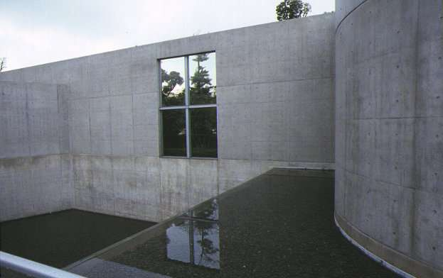
* آسمان قاب شده ، نور و سایه ایجاد می کند و به شخص القا می کند تا از معنای طبیعت بپرسد و به او کمک می کند تا عناصر ترکیبی فضا را درک کند. * به باور من سه عنصر برای تبلور معماری مورد نیاز است : مصالح واقعی مانند بتن اکسپوز و یا چوب رنگ نشده ، هندسه ناب ، طبیعت ؛ طبیعتی که از طریق انسان نظم داده شده و در تضاد با طبیعت آشفته است.

Slide 10
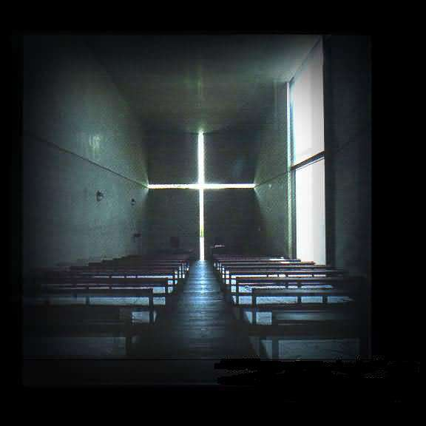
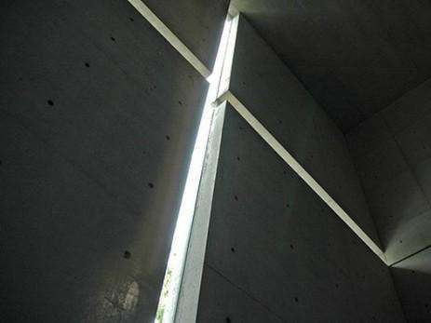
کلیسای نور – تادائو آندو
* من می خواهم بناهای قوی و در عین حال آرامی بیافرینم که صدای آفریننده شان را بتوان شنید. * نور سرچشمه تمام هستی است . نور در همان حال که به سطح چیزها برخورد می کند ، به آنها شکل می دهد و با انباشتن سایه در پشت چیزها ، به آنها عمق می بخشد.
* تابش یک دسته پرتو نور ، با نفوذ در سکوت ژرف آن تاریکی ، شکوه و ظلمت را به همراه می آورد

Slide 11
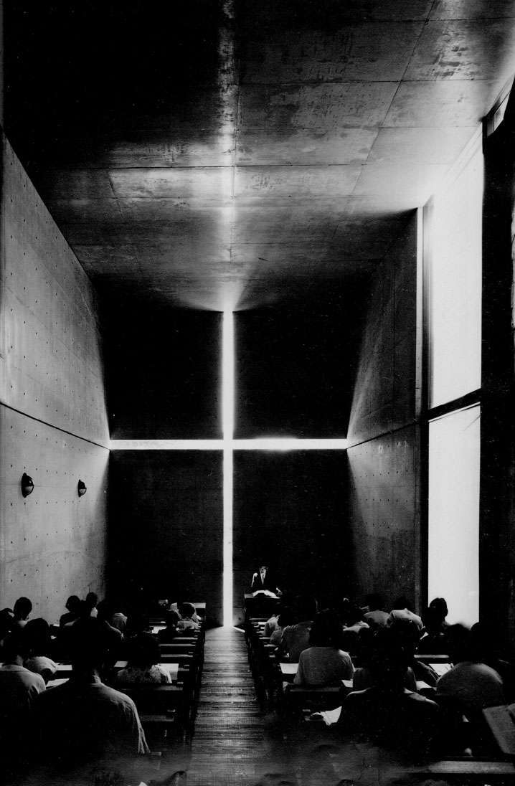
کلیسای نور تادائو آندو
محل : اوزاکا، ژاپن اتمام کار: 1989 | 1999 مساحت : 838.80 متر مربع مساحت ساخته شده : 113.00 متر مربع اسکلت : بتنی ظرفیت : 100 نفر

Slide 12
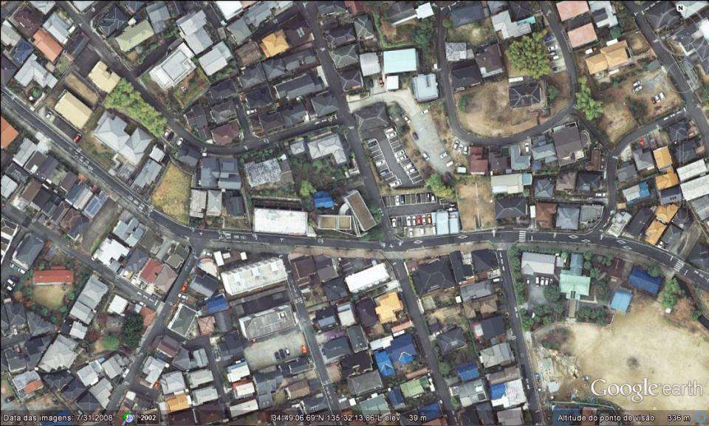
تصویر سایت شهری

Slide 13
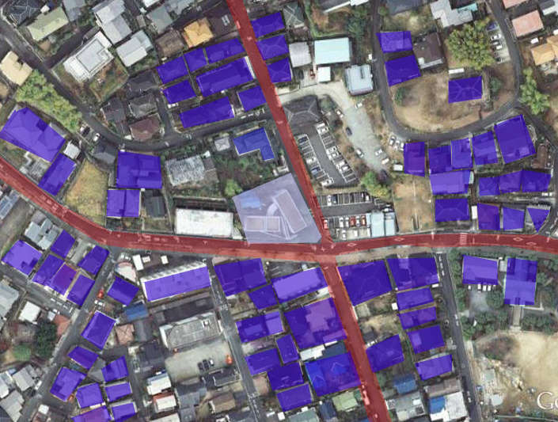
محل استقرار کلیسای نور در سایت شهری

Slide 14
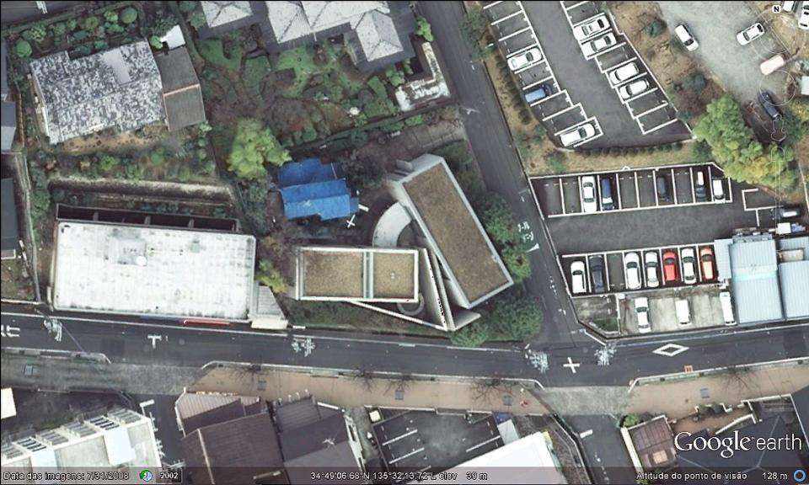
اجرای مجموعه ی کلیسای نور

Slide 15
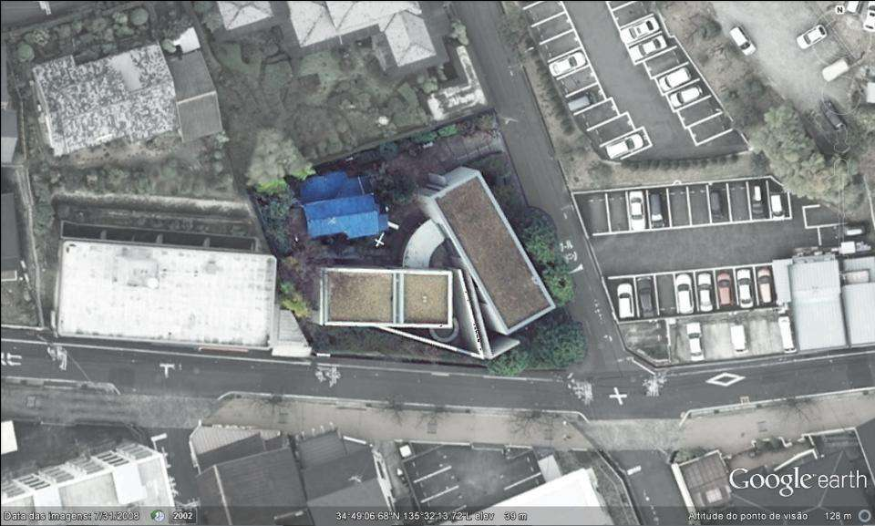
محل اقامت پدر کلیسا ( کشیش )
محل اقامت کشیش، تنها ساختمان موجود در مجموعه اصلی

Slide 16
نمازخانه 1989

Slide 17
ساختمان مدرسه یکشنبه در سال 1999
گسترش ساختمان مدرسه یکشنبه در سال 1999

Slide 18
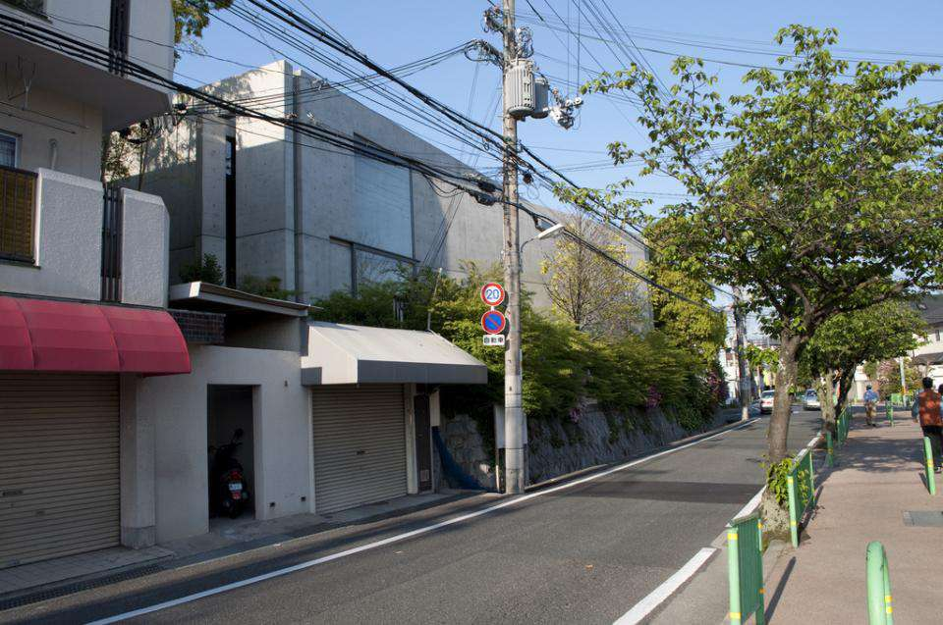
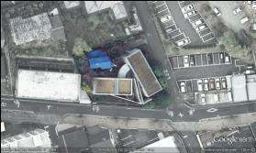
چشم انداز و منظر شهری کلیسا

Slide 19
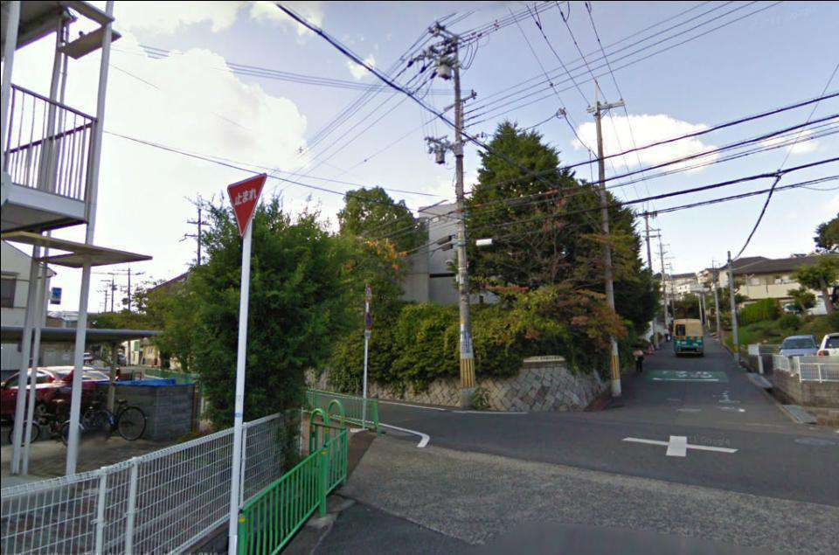
چشم انداز و منظر شهری کلیسا

Slide 20
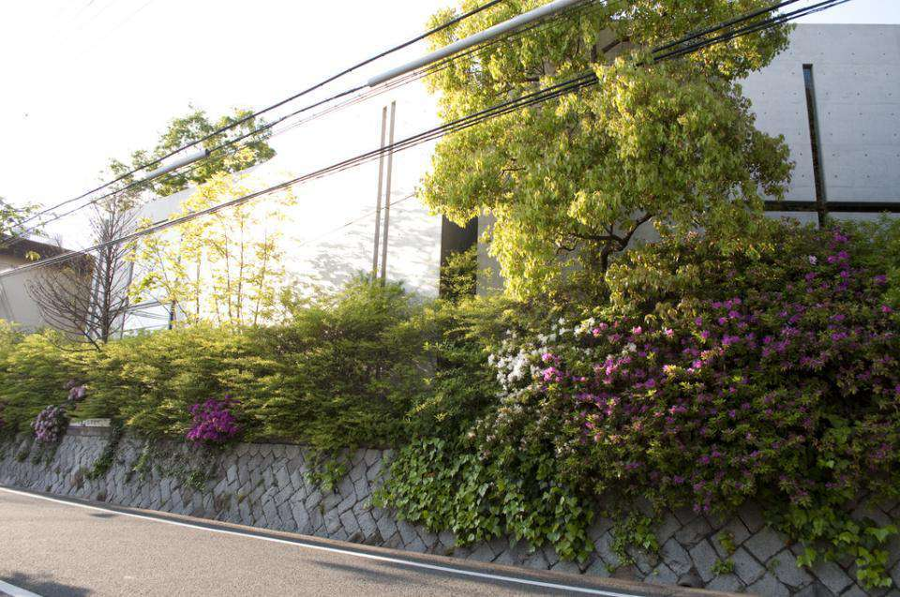
چشم انداز و منظر شهری کلیسا

Slide 21
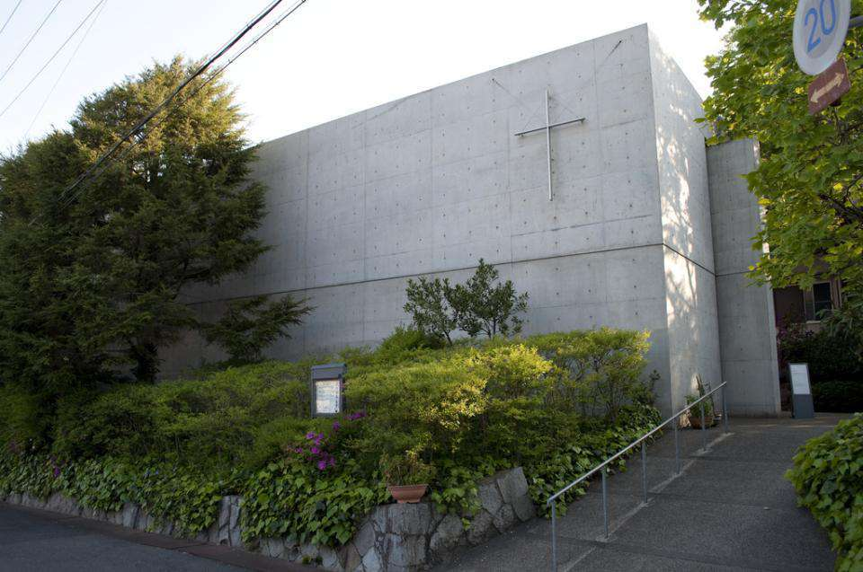
چشم انداز و منظر شهری کلیسا

Slide 22
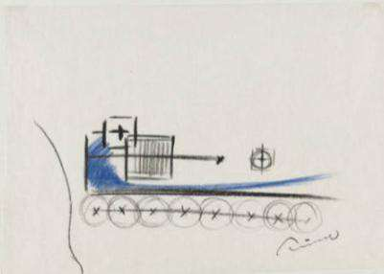
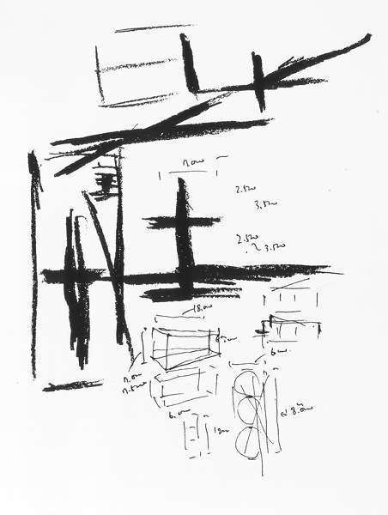
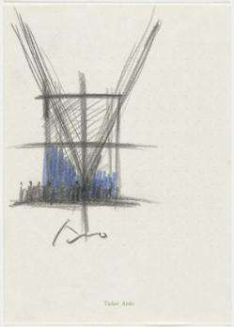
کلیسای نور

Slide 23
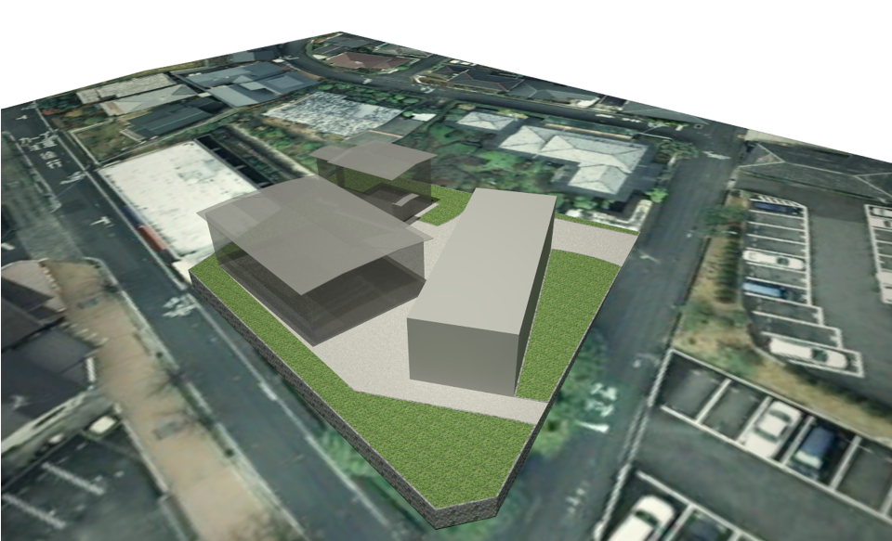

Slide 24
محل اقامت پدر
مدرسه یکشنبه
کلیسا

Slide 25
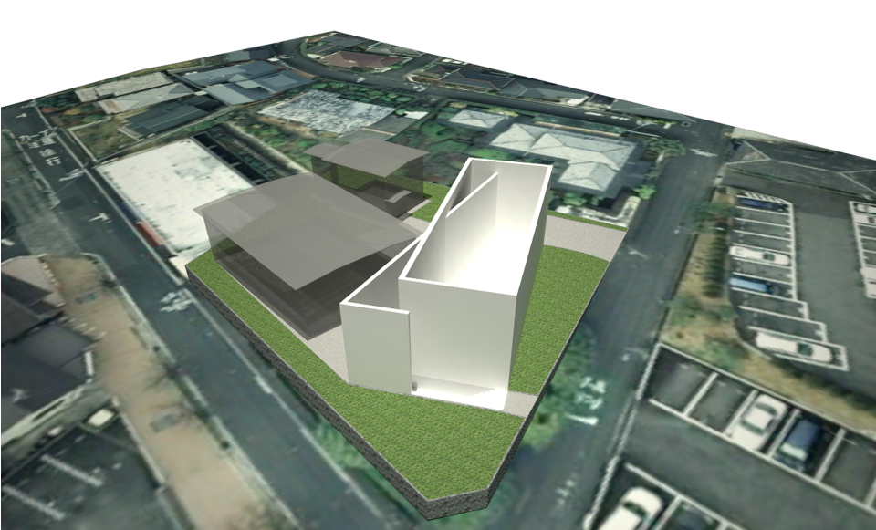

Slide 26
تقاطع دیوار 15 درجه
اضلاع دیوار 6x6x18m
15º

Slide 27
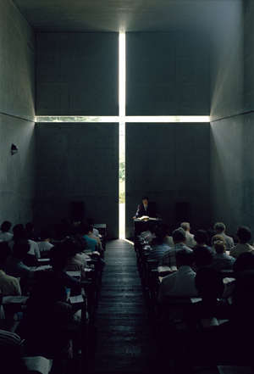
[در صورتی که ماهیتی از فضا و فرم ارائه شده باشد، مردم با تخیل خود می توانند آن را تجسم و تکمیل کنند]
تادائو معتقد است که فضا تنها با حضور مردم کامل می شود

Slide 28
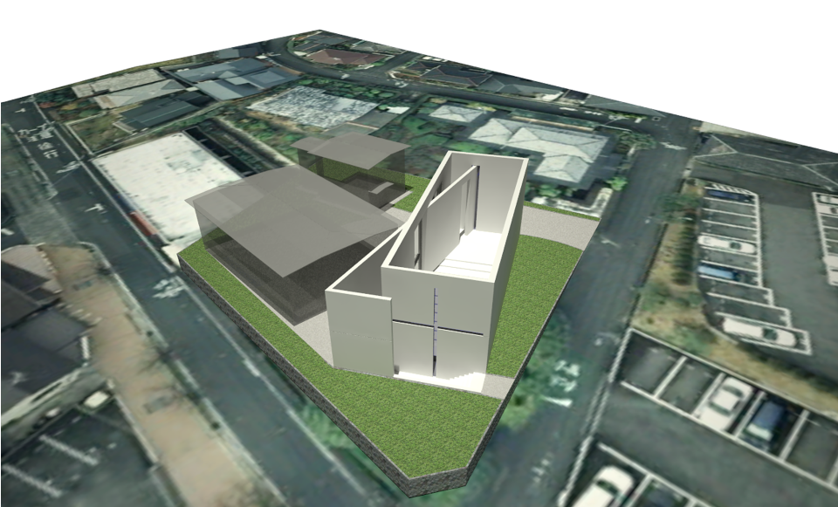

Slide 29
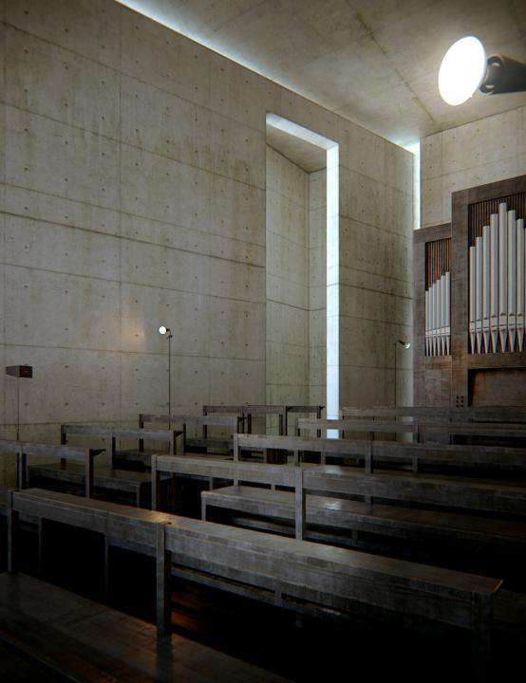
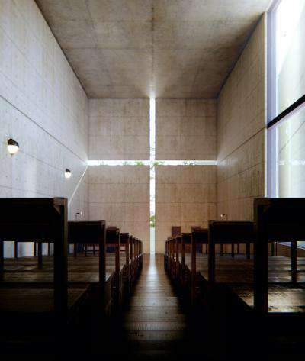
شدت و جهت نور با توجه به موقعیت خورشید در نفوذ به دهانه متفاوت است ، تادائو برای ورود نور از علامت صلیب که نماد مسیحیت است استفاده نمود ، برای تحلیل و بررسی این مسئله با توجه به نور الهی و مطالعه توصیفی در این زمینه می توان بحث و گفتگو نمود

Slide 30
نور روز در صبح، ظهر و بعد از ظهر

Slide 31
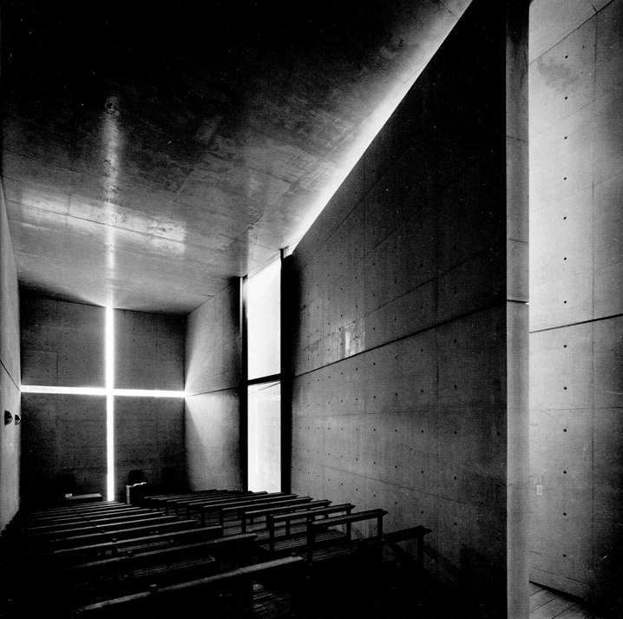
تادائو:
من فکر میکنم توجه به سایه ها مهم است ، آنها نقش مهمی در ساختمان دارند.
سایه ها و تاریکی ها در فراهم نمودن فضایی از آرامش و سکوت کمک می کنند.

Slide 32
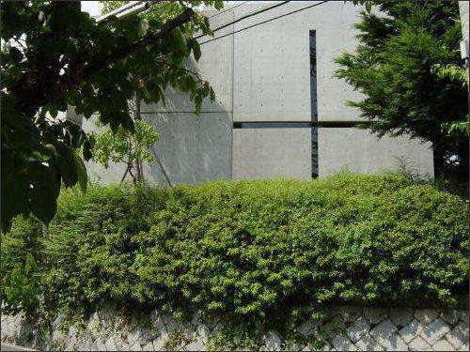
رنگهای دیگری که در گروه رنگهای سیاه و سفید نیستند و یا خارج از مقیاس خاکستری هستند، و در طبیعت سایت موجودند از جمله پوشش های گیاهی سبز از طریق دهانه ساختمان دیده می شوند.

Slide 33
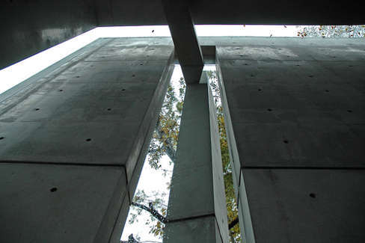
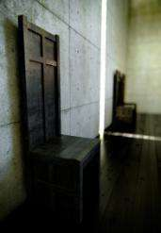
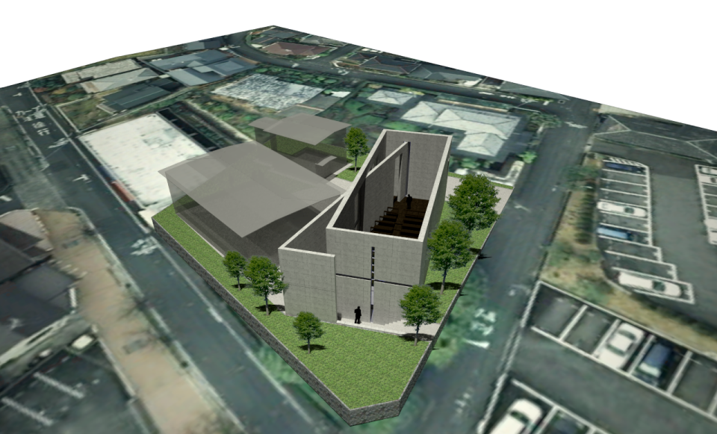
چوب
استفاده از مصالح چوبی در کنار مصالح بتنی
بتن

Slide 34
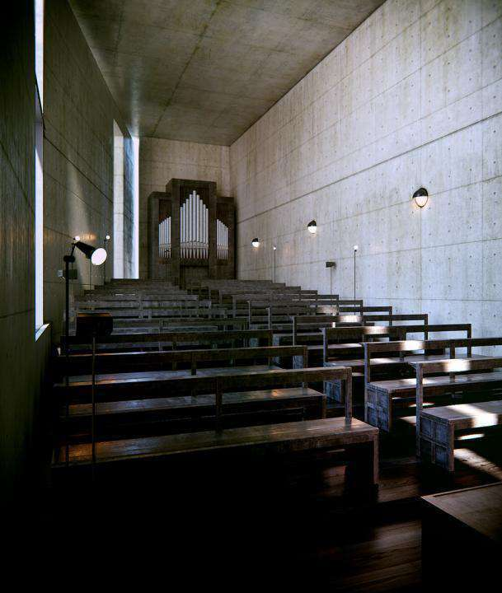
این دو تصویر نشان می دهند که فضای داخلی کلیسای کوچک در مورد سخاوتمندی و گشاده دستی فضا تاکید دارد

Slide 36
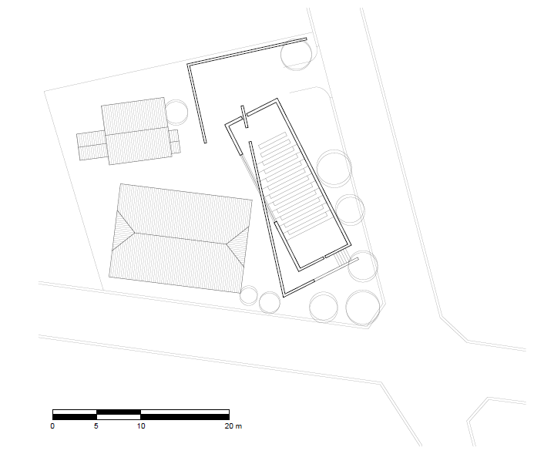
استقرار کلیسای نور 1989
N
نحوه قرار گیری دیوارها در سایت

Slide 37
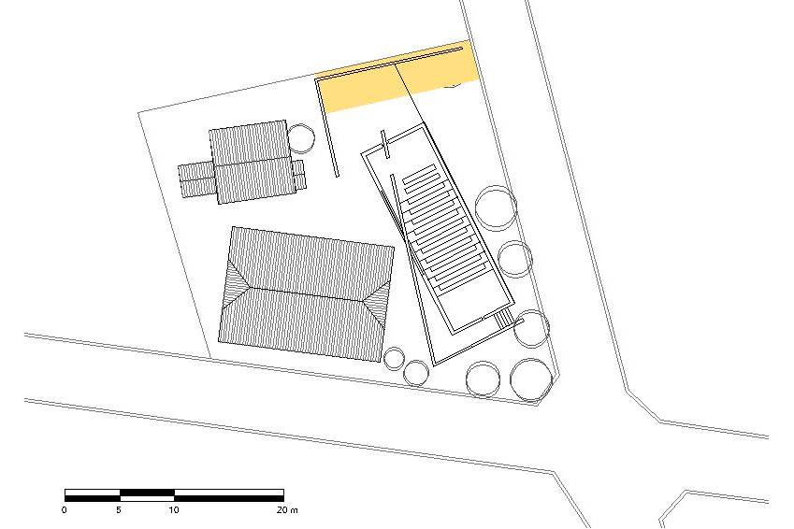
Notes:
Acesso do lote

Slide 38
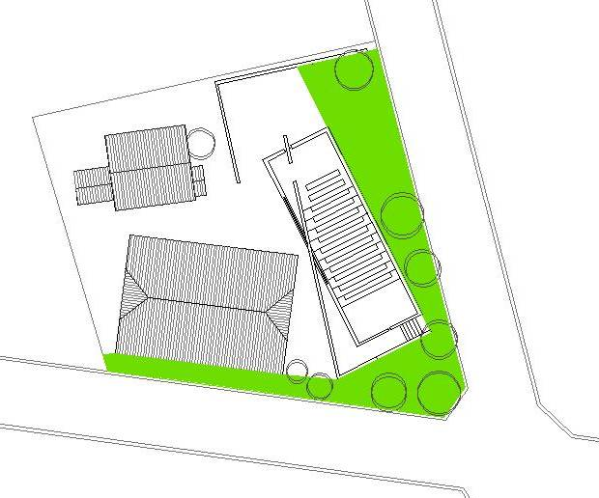

Slide 39
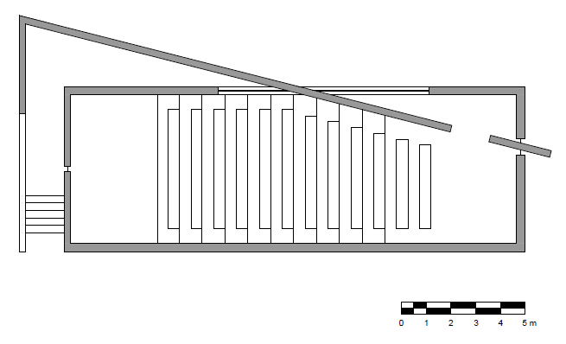
طرح پلان کلیسای نور 1989
نقشه پلان در ابعاد (6x6x18) متر

Slide 40
آبی تیره : مورد استفاده این دیوار برای غیر مستقیم کردن و منعکس کننده نور است. آبی روشن : دیوارهای اصلی ساختمان.

Slide 41
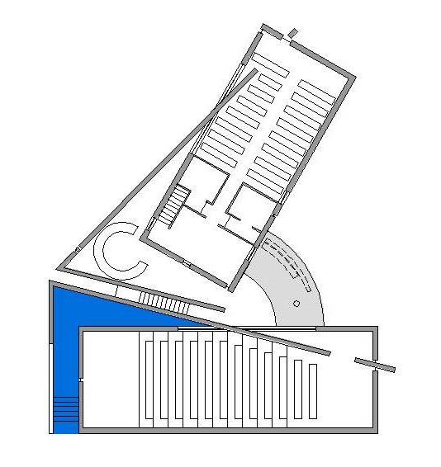
منطقه و سطح انعکاس دهنده نور

Slide 42
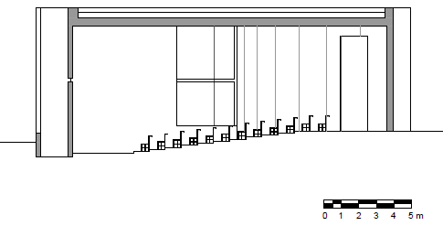
مقطع کلیسای نور

Slide 43
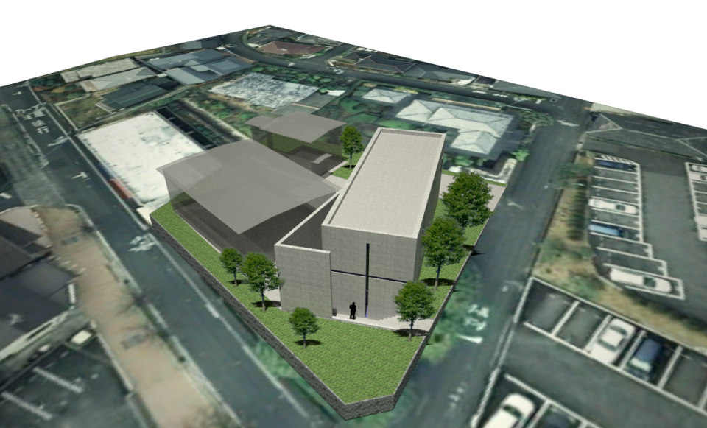
محل اقامت پدر
مدرسه یکشنبه
کلیسا

Slide 44
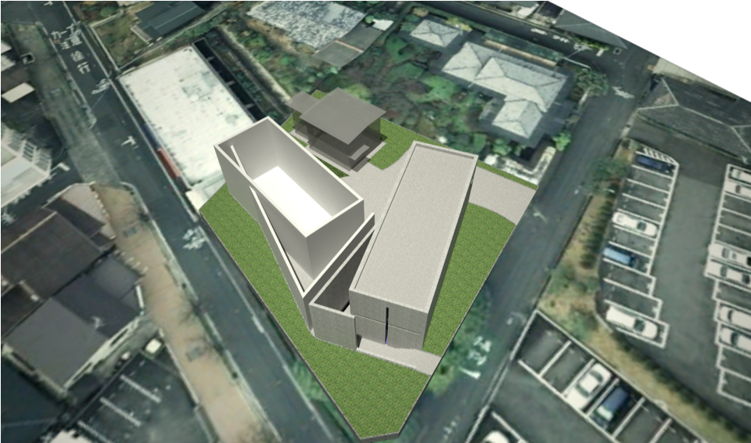
توسعه و گسترش مدرسه یک شنبه
در ساخت این بنا ، تادائو با در نظر گرفتن و استفاده از منابع ( طرح ساختمان کلیسای نور ) ، و از جمله حفظ تقاطع 15 درجه ای دیوارها آن را ساخت
15º

Slide 45
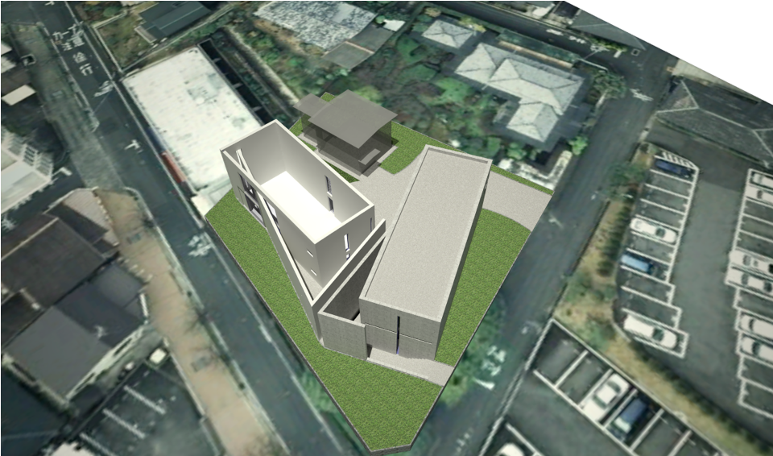
توسعه و گسترش مدرسه یک شنبه
دهانه اجازه ورود نور بطور غیر مستقیم را می دهد

Slide 46
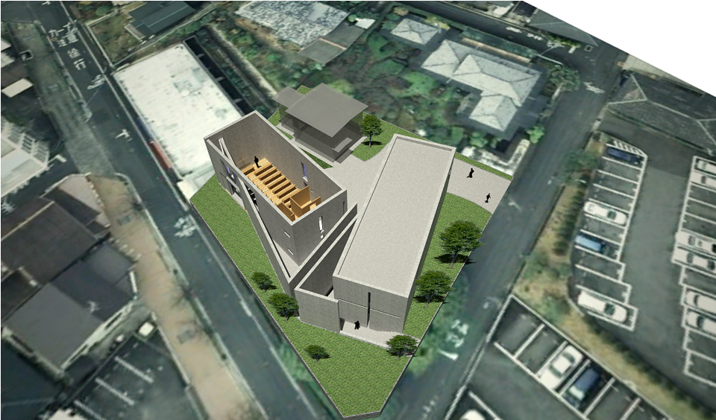
توسعه و گسترش مدرسه یک شنبه
از چوب برای کف پوش و مبلمان داخلی و دیواره ها استفاده شده است

Slide 47
توسعه و گسترش مدرسه یک شنبه

Slide 48
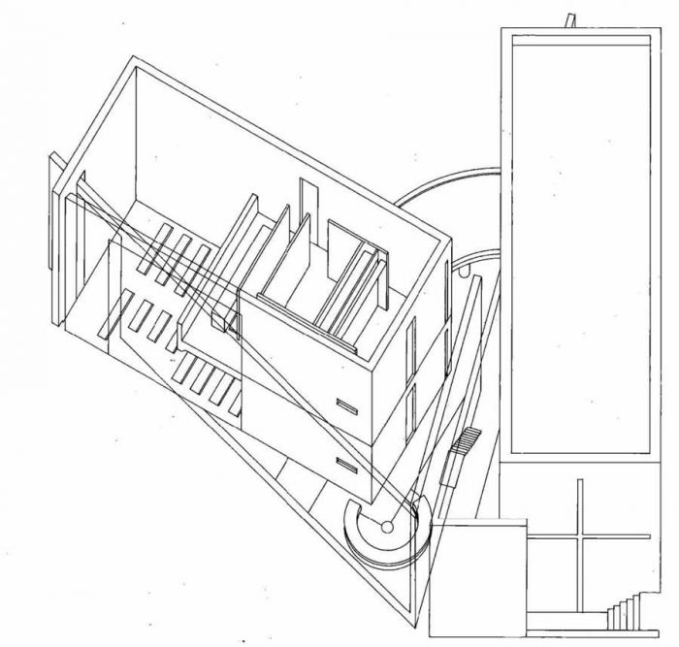
SUNDAY SCHOOL PERSPECTIVA
پرسپکتیوی از مدرسه یک شنبه
Notes:
Falar sobre como essa ampliação respeitou os elementos aplicados na construção da capela

Slide 49
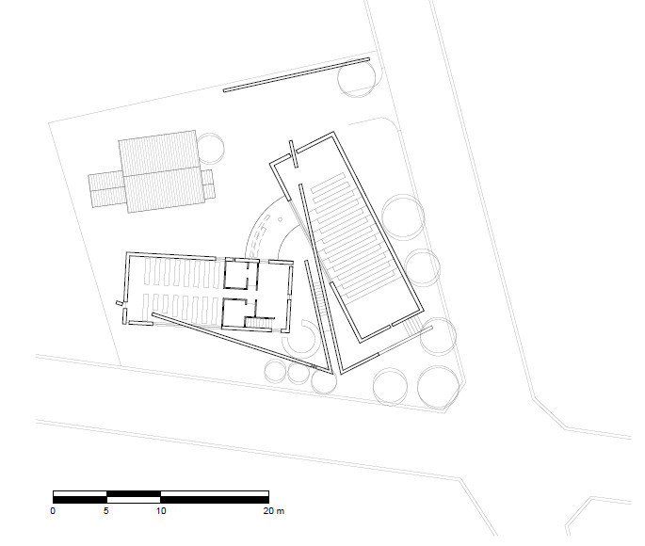
توسعه و گسترش مدرسه یک شنبه 1999
تحلیل و بررسی طرح توسعه مدرسه یک شنبه
N

Slide 50
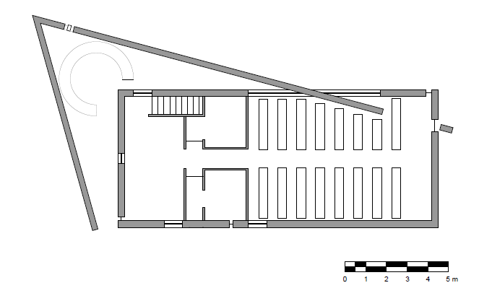
طرح پلان مدرسه یک شنبه
نقشه نشان دادن اتاق ها

Slide 51
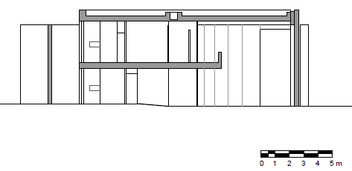
مقطعی از مدرسه یک شنبه

Slide 52
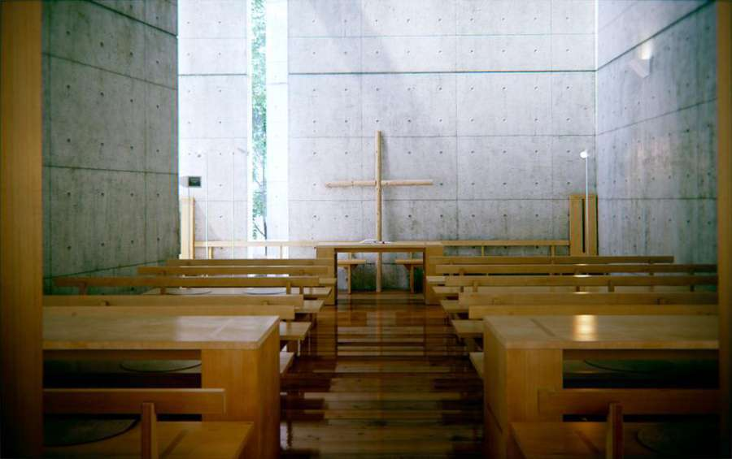
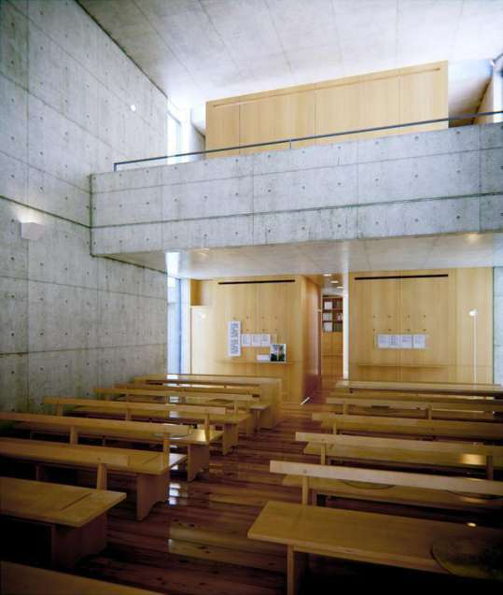
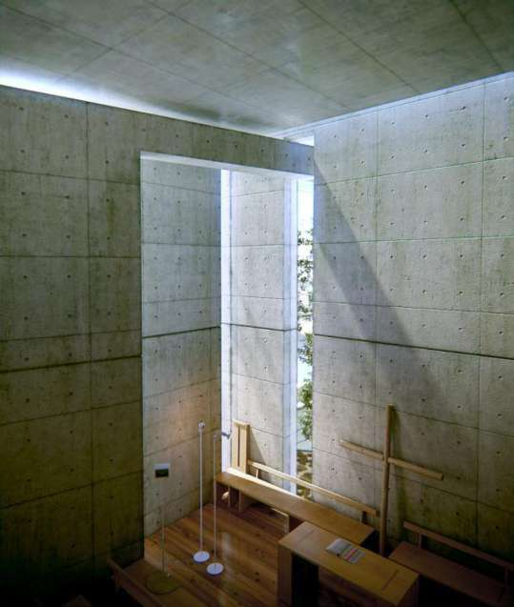
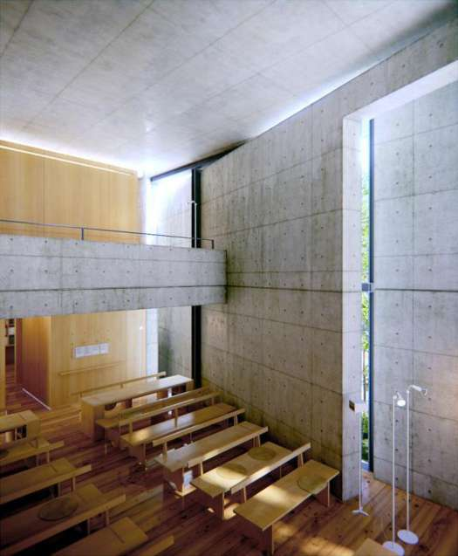
تصاویری از فضای داخلی
مدرسه یک شنبه

Slide 53
CHURCH OF THE LIGHT + SUNDAY SCHOLL CONEXÃO
اتصال ساختمان ها از طریق یک عنصر نسبتا نیم دایره ای در آثار تادائو دیده می شود

Slide 54
تادائو این مسئله را با ذن توضیح می دهد
[جوهر یا ماهیت ذن یک دایره است. دایره، البته، نشان دهنده بی نهایت است. هنگامی که شما از منحنی صحبت می کنید در یک چهارم یا شاید یک ششم یک دایره به عنوان نمادی از بی نهایت صحبت می کنید. بنابراین، این روشی است که برای تکمیل بقیه دایره مطابق با جهان ذهنی هر کسی می باشد.]

Slide 60
منابع :
برگرفته از منابع اینترنتی ، و پاورپوینتی به زبان اصلی (پرتغالی)
پایان

